Slide 1
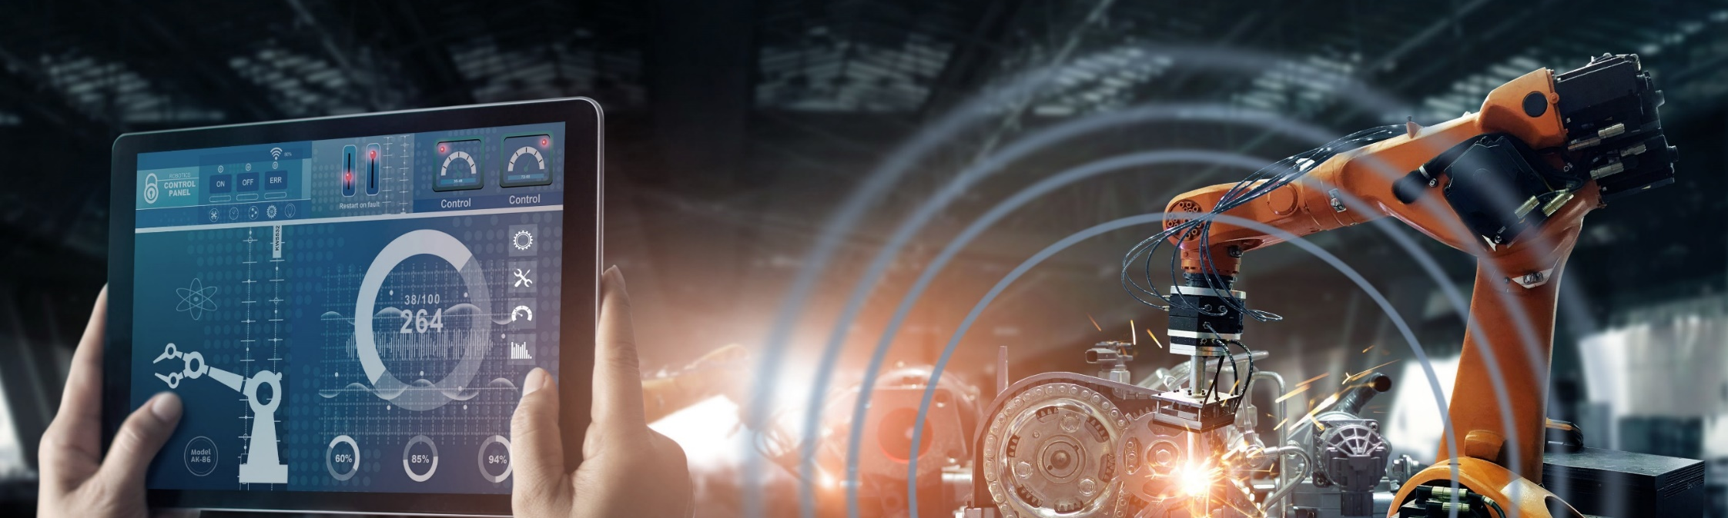
Machine Listening – KI-basiertes Hören
Jakob Abeßer
Fraunhofer IDMT
2. Thüringer KI-Forum, 07.12.2020

Slide 2
agenda
Motivation
KI-basierte Klangerkennung
Anwendungsszenarien
Städtische Lärmüberwachung
Verkehrsmessung
Überwachung von Fertigungsstrecken

Slide 3
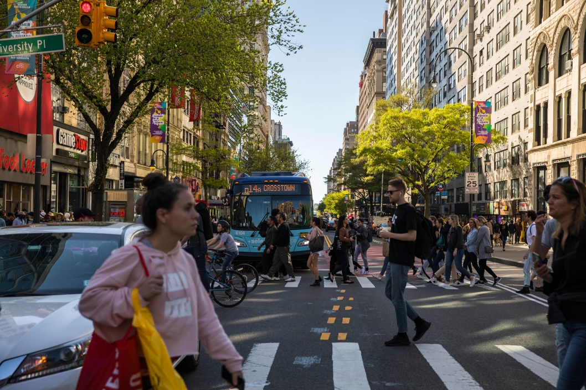

Motivation
Hören ist wichtiger Teil der menschlichen Wahrnehmung
Klänge tragen Information
Multi-modalität
Geräuschwahrnehmung
Erkennung / Lokalisation von akustischen Ereignissen
Zuordnung zu Klangquellen
Verständnis komplexer akustischer Szenen
https://static01.nyt.com/images/2019/06/28/nyregion/01nytoday-lede/merlin_153964149_94152e0f-878d-4ab7-8264-52a2ba0b30d7-superJumbo.jpg

Slide 4
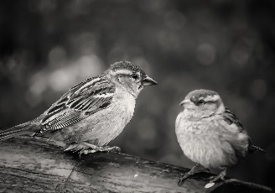
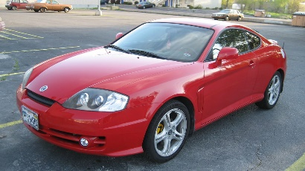
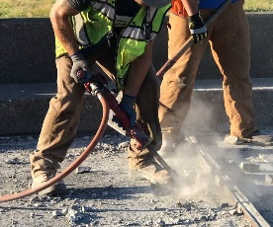
Umweltgeräusche
Klangquellen
Natur, Wetter, Mensch, Maschine, etc.
Klangcharakteristika
Strukturiert / unstrukturiert
Stationär / unvorhersehbar
Zufällig / vorhersehbar & wiederholend
Klangdauer
Sehr kurz (Pistolenschuss, Türklopfen, Schrei)
Sehr lang (laufende Maschinen, Wind, Regen)
https://freesound.org/people/{InspectorJ/sounds/416529, prometheus888/sounds/458461, MrAuralization/sounds/317361}
https://ccsearch-dev.creativecommons.org/photos/{39451123-ee45-4ec3-ad8d-b42d856bca06, c69d3b07-76bd-43e2-a44e-8742edc8447a, ab3062ab-fe0f-420d-b93d-7451db166b4e}

Slide 5
KI-basierte Klangerkennung Anwendungsszenarien
Assistenzsysteme (Hörgerät, Handy)
Kontexterkennung (indoor / outdoor / vehicle)
Überwachungsinfrastruktur
Erkennung von Glasbruch, Pistolenschuss, Schreie, Hilferufe
Verkehrsüberwachung
Erkennung & Klassifikation vorbeifahrender Fahrzeuge
Automatische Qualitätskontrolle
End-of-line Testing, Predictive Maintenance

Slide 6
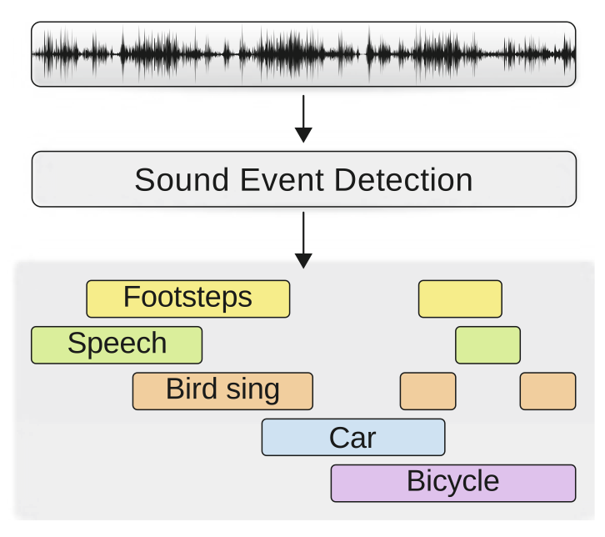
KI-basierte Klangerkennung Aufgabenstellung
Akustische Ereignisdetektion
Segmentierung
Klassifikation
Unterschiedlicher „Polyphoniegrad“
Zeit
Virtanen et al., Computational Analysis of Sound Scenes and Events, p. 157, Fig. 6.3

Slide 7
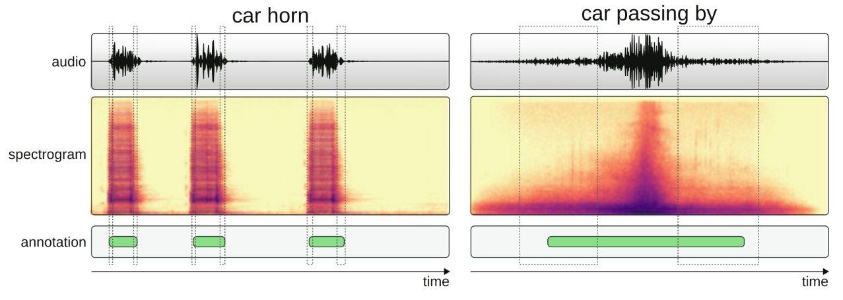
KI-basierte Klangerkennung Herausforderungen
Vielzahl an
Klangcharakteristika
Klangdauern
Start- und Endzeitpunkte von Geräuschen oft ungenau definiert
Virtanen et al., Computational Analysis of Sound Scenes and Events, p. 157, Fig. 6.3

Slide 8
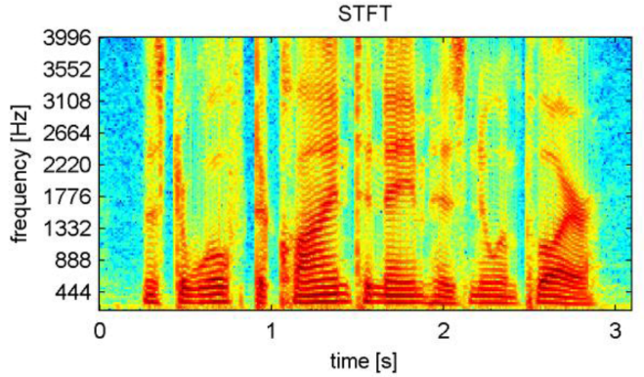
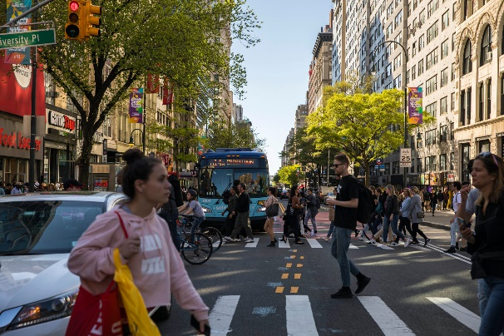
KI-basierte Klangerkennung Herausforderungen
Klänge im Vordergrund & Hintergrund
Abhängig von relativer Position der Quelle
Klänge sind „transparent“
Phasen-abhängige Überlagerung
Mögliche Signalauslöschung
Nicht-lokale Energieverteilung in Spektrogrammen
https://towardsdatascience.com/whats-wrong-with-spectrograms-and-cnns-for-audio-processing-311377d7ccd

Slide 9
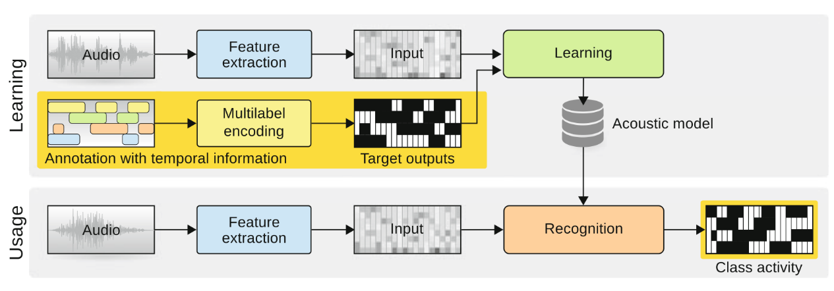
KI-basierte Klangerkennung Pipeline
Überwachtes Lernen
Merkmalsextraktion aus Audioaufnahmen (i.d.R. Spektrogram)
Annotation / Labels
KI-Modellbildung
Virtanen et al., Computational Analysis of Sound Scenes and Events, p. 31, Fig. 2.11

Slide 10
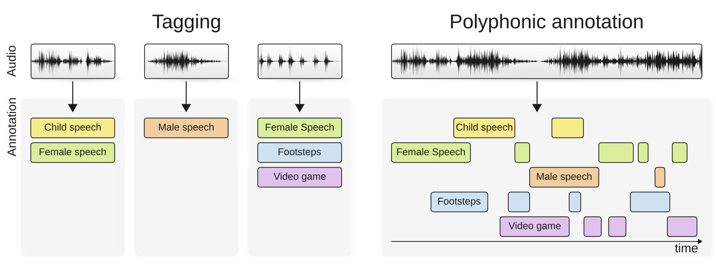
KI-basierte Klangerkennung Pipeline
Annotation
Granularität
Globale Annotation („weak“ labels) → günstig
Segmentannotation („strong“ labels) → teuer
Virtanen et al., Computational Analysis of Sound Scenes and Events, p. 154, Fig. 6.2

Slide 11
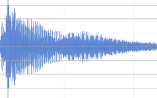
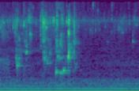
KI-basierte Klangerkennung Pipeline
KI-Modellbildung
Convolutional Neural Networks (CNN) / Convolutional Recurrent Neural Networks (CRNN)
Front-End
Lernen von Merkmalen
Back-End
Zeitliche Modellierung & Klassifikation von Geräuschen
Auto 0.8
Zug 0.1
LKW 0.04
.
.
.
Conv. Layer + Activation Function
Pooling
Dense Layer + Activation Function
Sigmoid
3-5 x
1-2 x
Input (1D / 2D)
Front-End
Back-End
Virtanen et al., Computational Analysis of Sound Scenes and Events, p. 154, Fig. 6.2

Slide 12

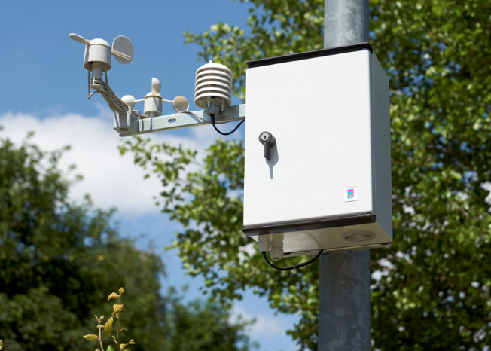
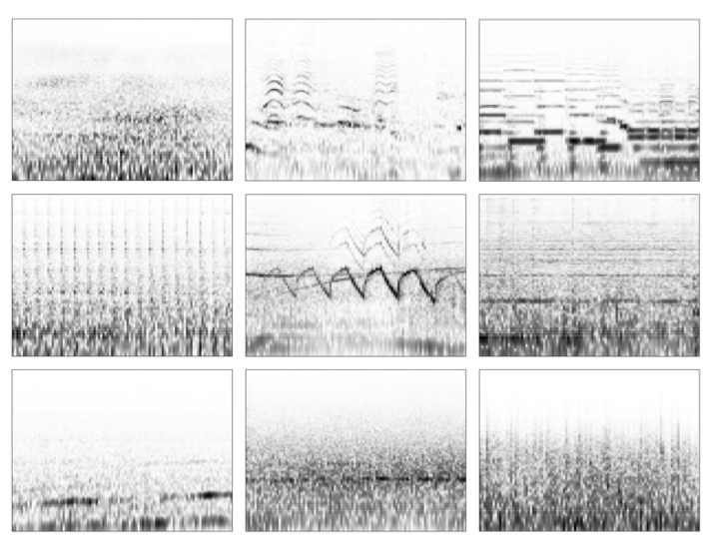
Anwendungsszenarien Städtische Lärmüberwachung
ZIM-Projekt „Stadtlärm“ (2016-2018)
Fraunhofer IDMT, Institut für Mikroelektronik- und Mechatronik-Systeme gemeinnützige GmbH (IMMS), Software-Service John GmbH, Bischoff Elektronik GmbH
Ziel
Verteiltes akustisches Sensornetzwerk in Jena
Messung von Lärmpegeln & Identifikation von Lärmquellen
Mobile Sensoreinheiten (Raspberry Pi 3 Platform, MEMS-Mikrofon, Akku)
Akustische Ereigniserkennung + Pegelmessung
9 Klassen (Auto, Gespräch, Musik, Baustelle, Sirene, Zug, Straßenbahn, LKW, Wind)

Slide 13
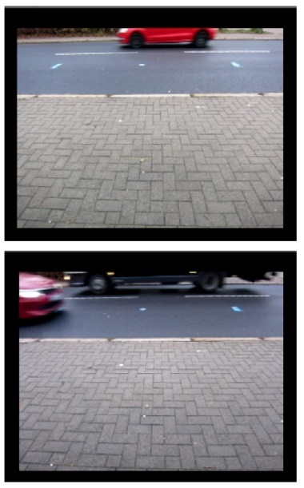
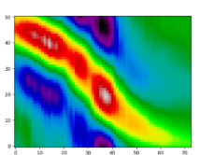
Anwendungsszenarien Verkehrsmessung
Erweiterung des Stadtlärm-Sensors (stereo)
Auswertung von Klang & Laufzeitunterschieden
Multitask Learning
Detektion
Klassifikation (PKW, LKW, Bus, Motorrad)
Richtungs- & Geschwindigkeitsschätzung
KI-Modelle
CNN-Modelle
Fokus auf energieeffiziente KI-Modelle (Miniaturisierung)
Korrelation zwischen Stereo-Kanälen für Bewegung links nach rechts

Slide 14
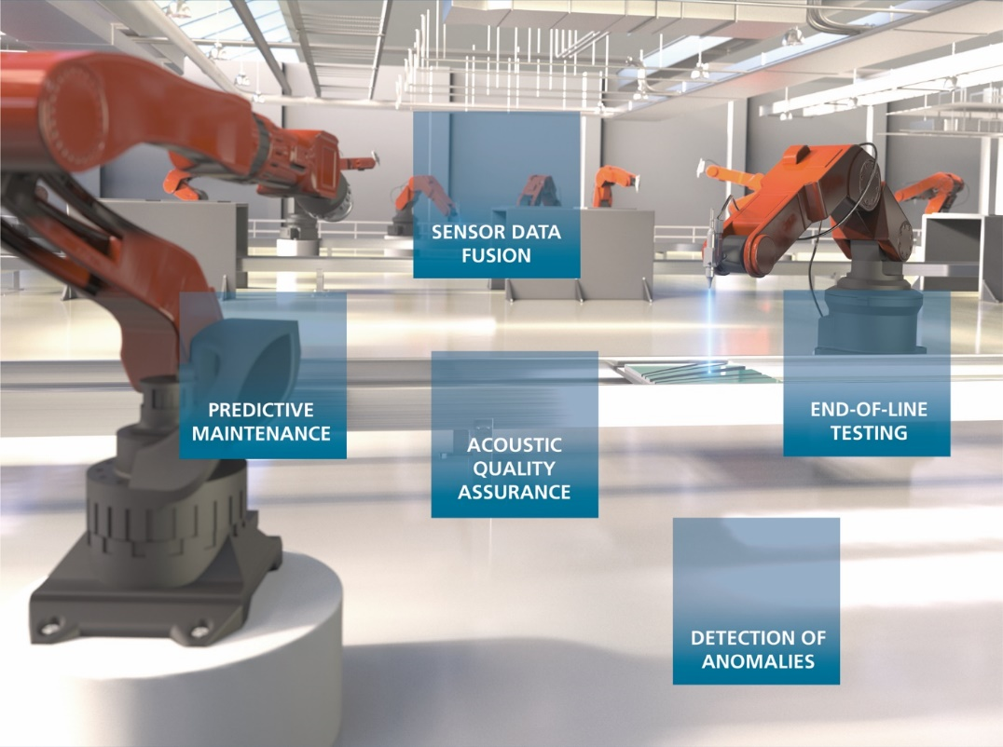
Anwendungsszenarien Überwachung von Fertigungsstrecken
Herausforderungen
Echtzeitfähige Klanganalyse im industriellen Umfeld
Energie-effiziente KI-Algorithmen
Klangvariation durch Maschinenzustände
Akustische Anomalien eher “subtil”

Slide 15
Vielen Dank für Ihre Aufmerksamkeit!
Jakob Abeßer (jakob.abesser@idmt.fraunhofer.de)

